Slide 1
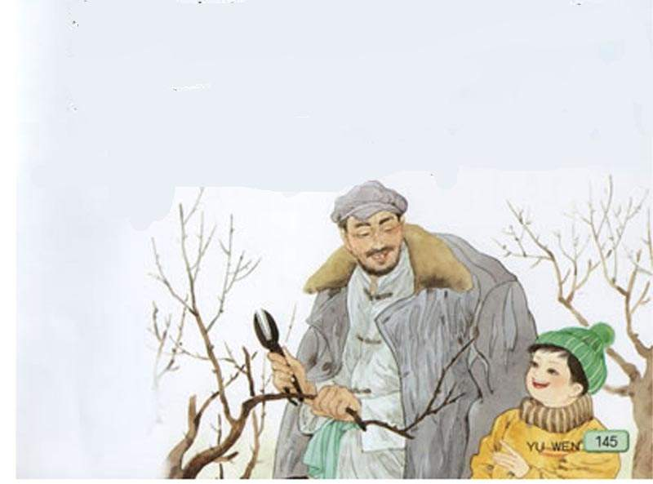


Slide 2
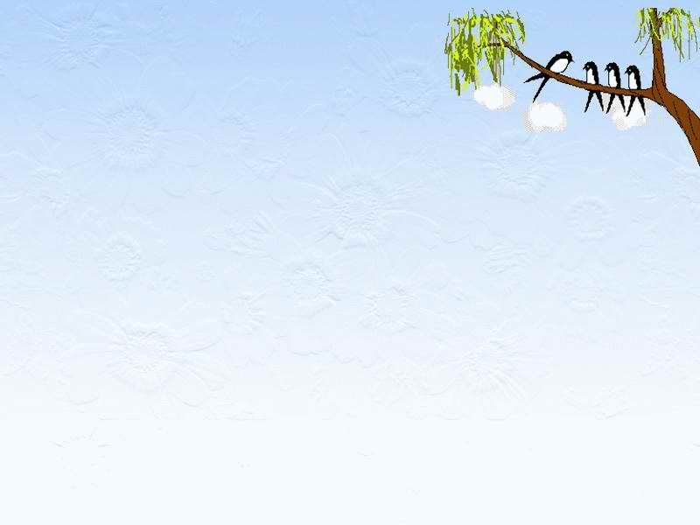
huī wǔ chénɡshú liǎn dàn
（ ） （ ） （ ）

Slide 3
huī wǔ chénɡshú liǎn dàn
挥 舞 成 熟 脸 蛋

Slide 4
去年冬季的一天，我满怀好奇地走进桃园，只见王大伯和几位叔叔正忙着剪枝。 “咔嚓、咔嚓”，随着剪刀挥舞，一根根枝条被剪了下来。我着急地问：“王大伯，您怎么啦？干吗要把这些好好的枝条剪掉呢？”

Slide 5
去年冬季的一天，我满怀好奇地走进桃园，只见王大伯和几位叔叔正忙着剪枝。我着急地问：“王大伯，干吗要把这些好好的枝条剪掉呢？”

Slide 6
“咔嚓、咔嚓”，随着剪刀挥舞，一根根枝条被剪了下来。我着急地问：“王大伯，您怎么啦？干吗要把这些好好的枝条剪掉呢？”

Slide 7
看我一脸疑惑的样子，王大伯拿起一根剪下的枝条，笑了笑，对我说：“你别看这根枝条长得粗壮，其实它只吸收营养，不结果实。这种枝条不剪掉，到了春天就会疯长起来，把许多养分夺走。”接着，王大伯抚摸着那些留下的枝条，充满信心地说：“来年就靠它们结桃子啰！”

Slide 8
联系王大伯的话，填一填：
只要剪掉 ，第二年就能 。

Slide 9
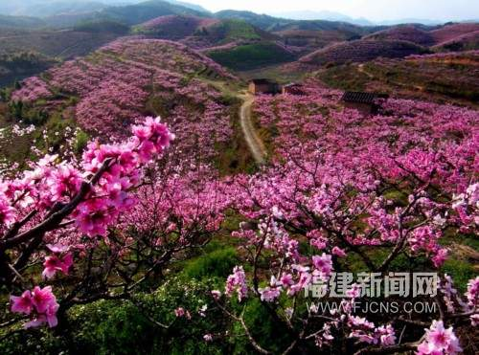
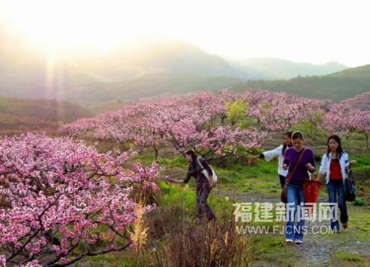
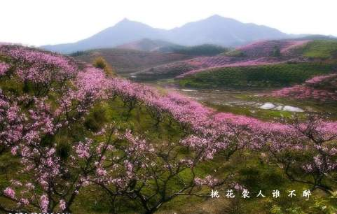

Slide 10
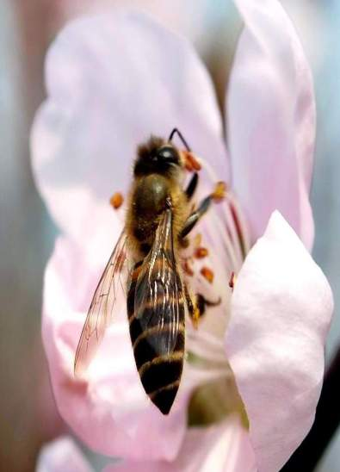
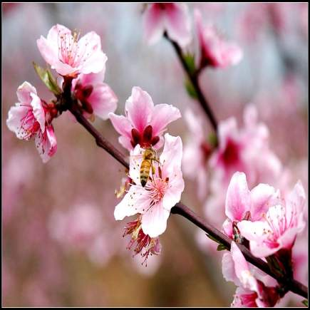

Slide 11
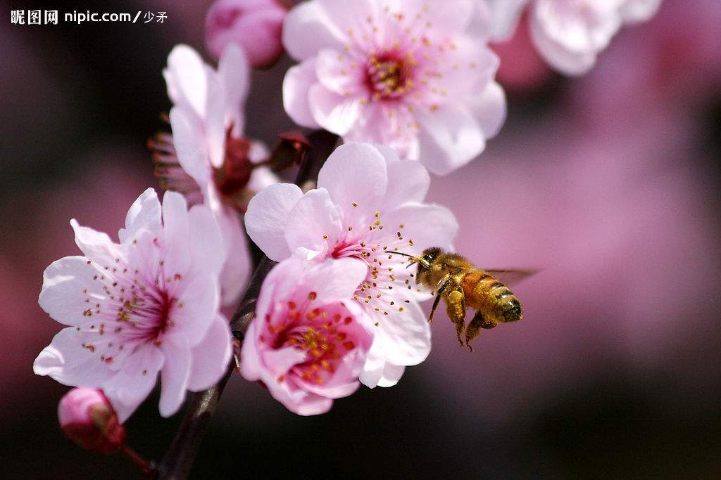

Slide 12
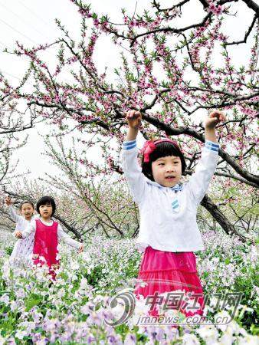
可爱深红爱浅红。
桃花一簇开无主，
唐 杜甫

Slide 13
只要剪掉 ，第二年就能 。

Slide 14

春天到了，桃花开了，王大伯的桃园红云片片。浓郁的花香引来了无数的蜜蜂，它们欢天喜地地在花间飞舞。我和小伙伴们在桃园里奔跑着，嬉戏着。看着满树的桃花，我盼望着这朵朵桃花能早日变成又大又甜的桃子。

Slide 15
只要剪掉 ，第二年就能 。
减少 ，就会得到 。

Slide 16
人人皆我师，处处有学问！

